Slide 1


BÀI 24: ua ưa

Slide 2



Slide 3

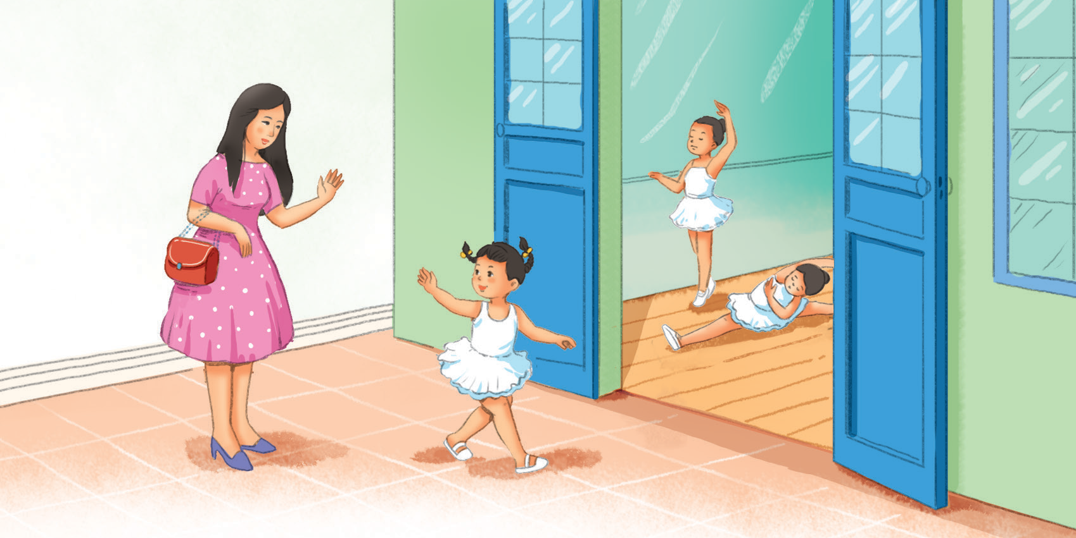
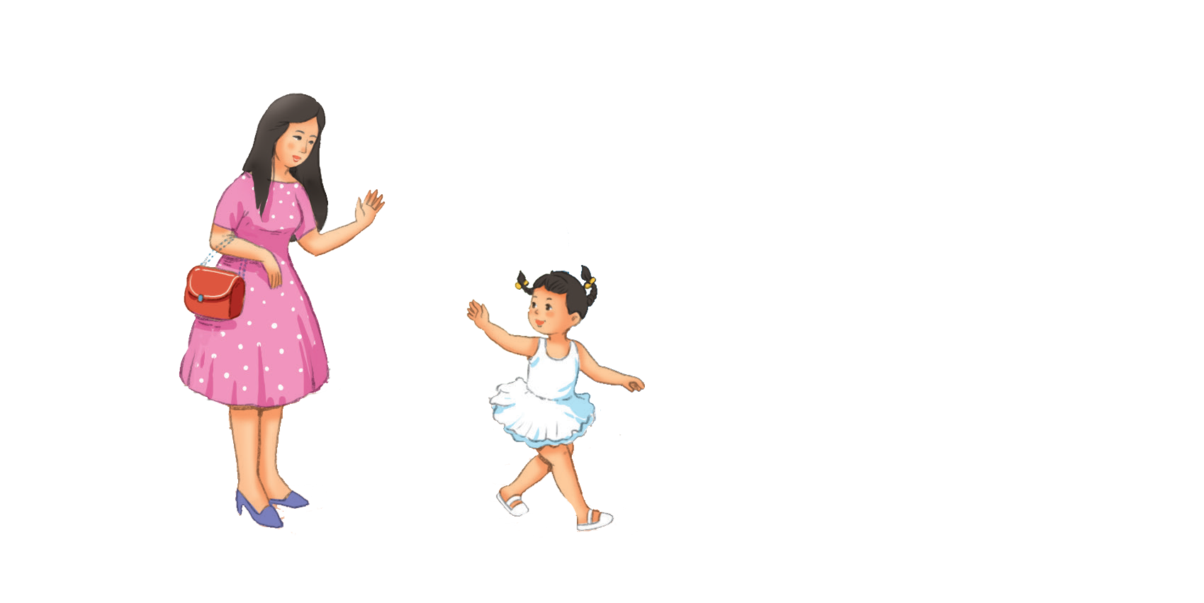
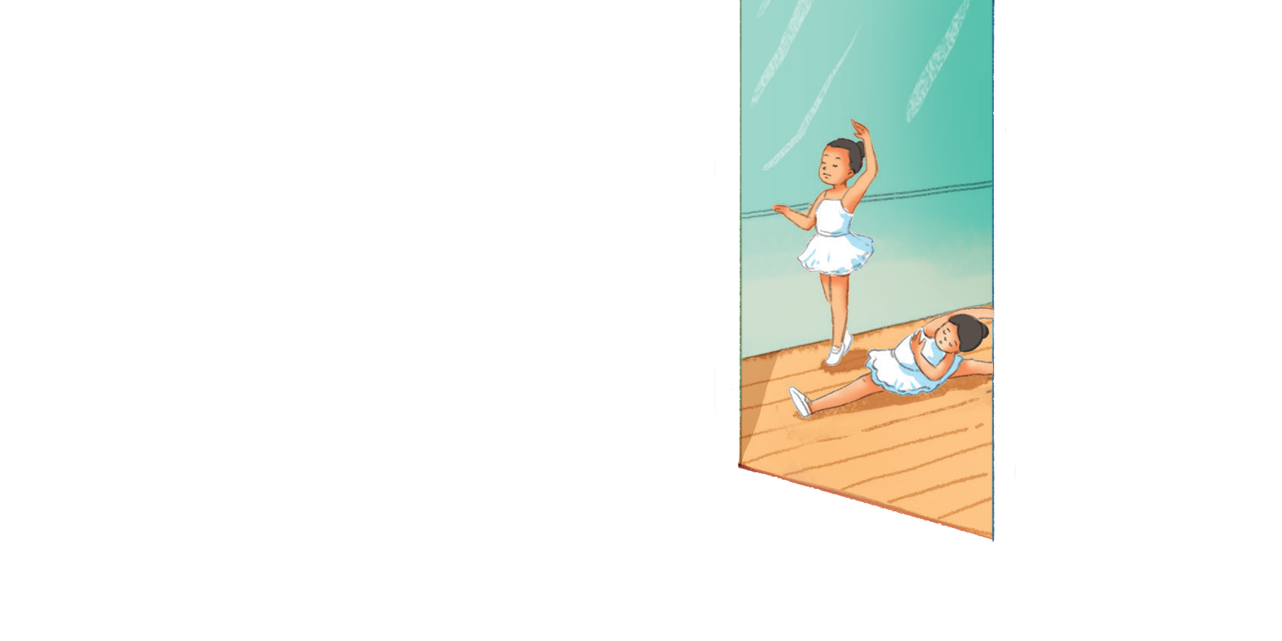
Notes:
Chưa làm hiệu ứng:
Click chuột để nổi hình của Hà và bà, để học sinh quan sát kĩ nhân vật hơn.
Các nhân vật có hiệu ứng nổi lên và rung rinh khi click chuột vào nhân vật

Slide 4
Mẹ đưa Hà đến lớp học múa.
Mẹ đưa Hà đến lớp học múa.
Notes:
Chưa làm hiệu ứng:
Click chuột để nổi hình của Hà và bà, để học sinh quan sát kĩ nhân vật hơn.
Các nhân vật có hiệu ứng nổi lên và rung rinh khi click chuột vào nhân vật

Slide 5


Slide 6


Slide 7


Slide 8
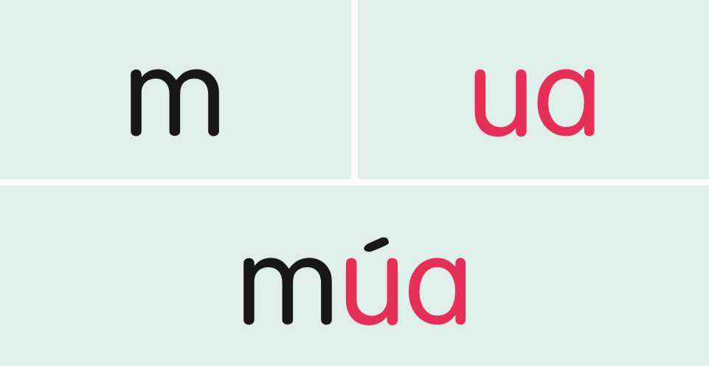
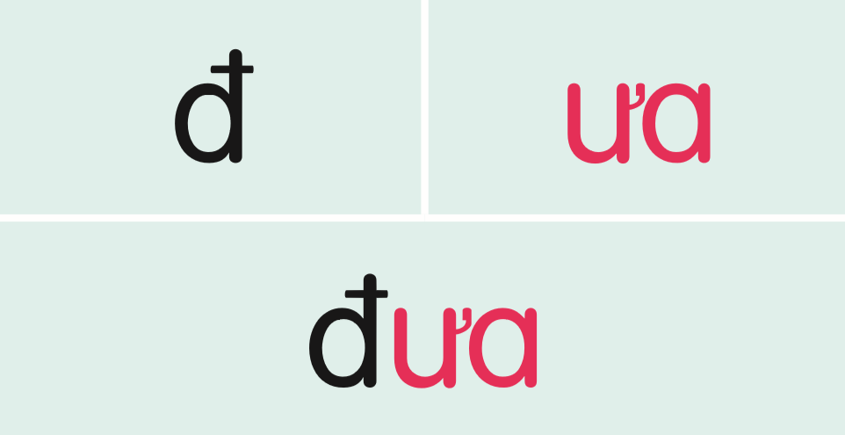



Slide 9
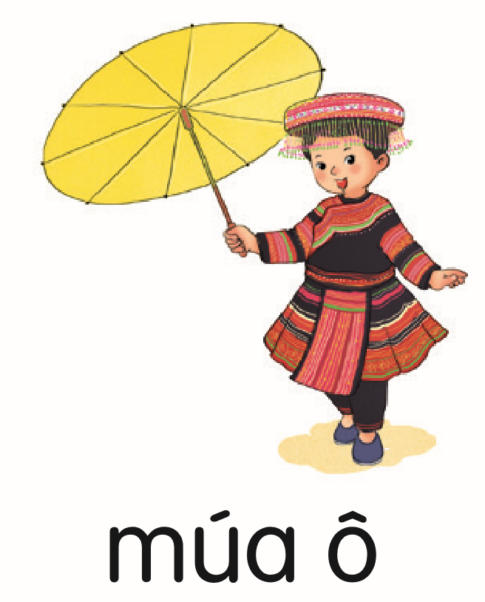
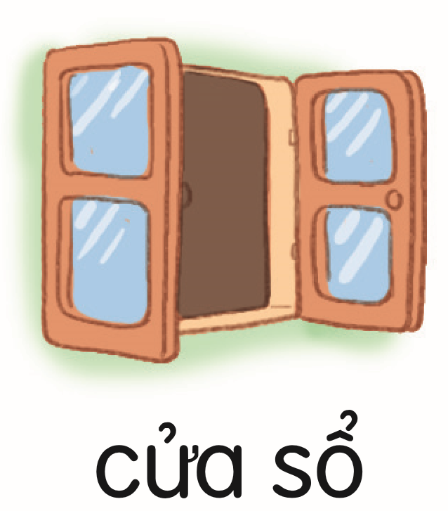

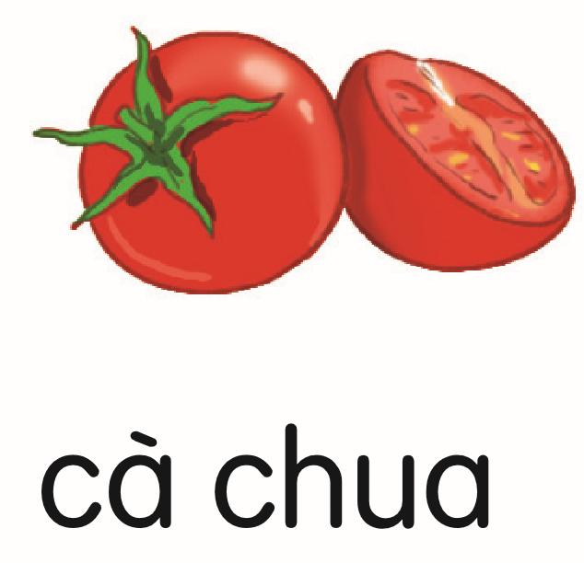

Slide 10


Slide 11


Slide 12


Slide 13

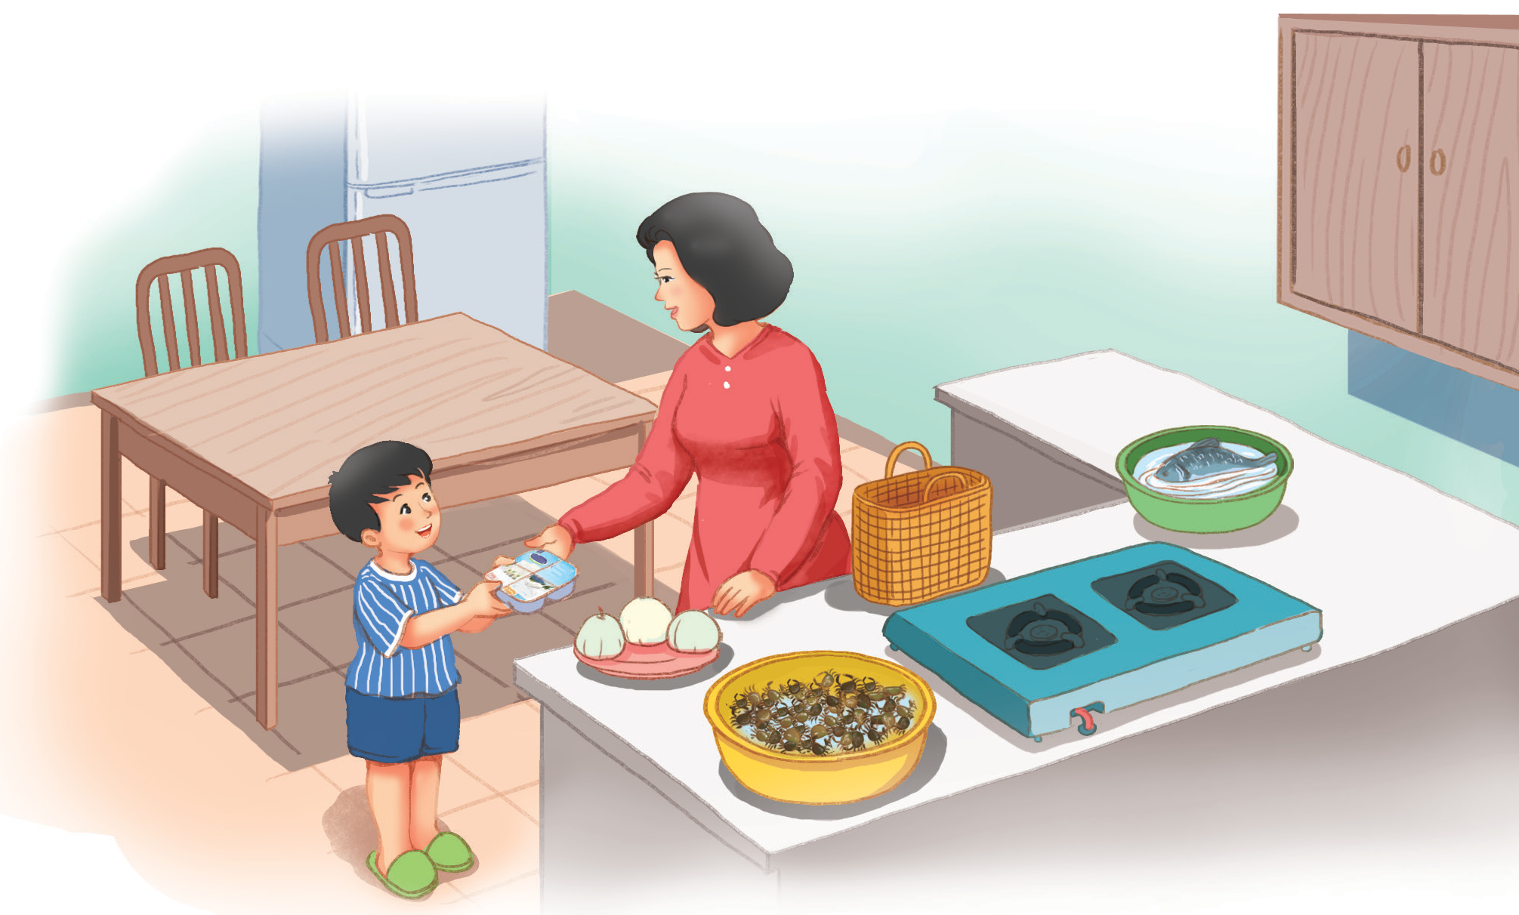
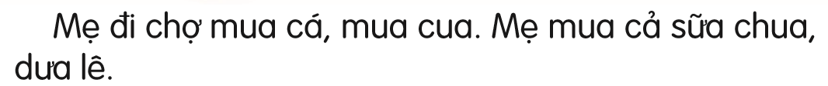
Notes:
Chưa có hiệu ứng

Slide 14


Slide 15


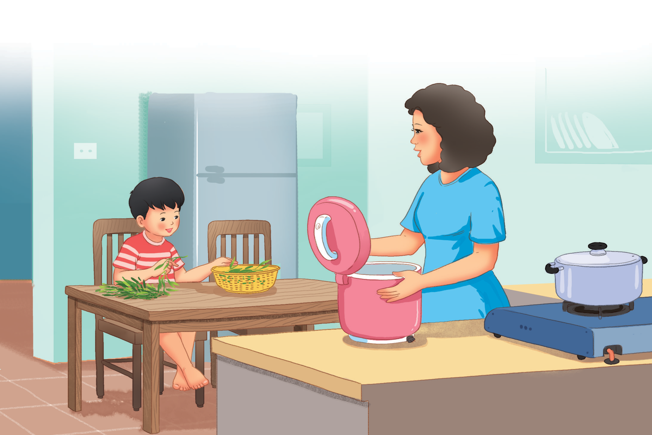

Slide 16


CỦNG CỐ
BÀI HỌC

